Slide 1
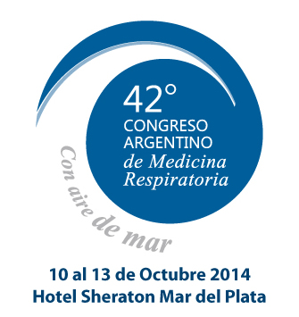
PATRÓN EN MOSAICO
Interpretación Imagenológica
Instituto Radiológico
Mar del Plata - Argentina
FAARDIT

Slide 2
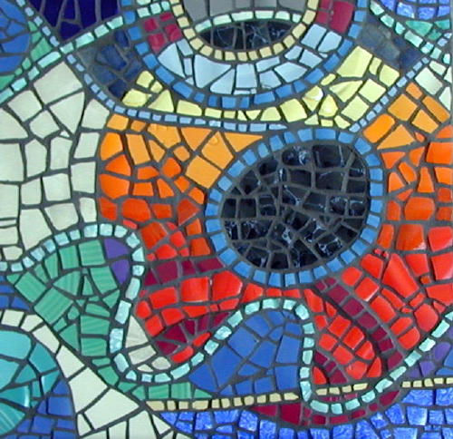
Objetivos
Definición del patrón en mosaico.
Conocimiento de la fisiopatología en las diferentes etiologías.
Manejo imagenológico del patrón en mosaico.
Correcta interpretación.

Slide 3
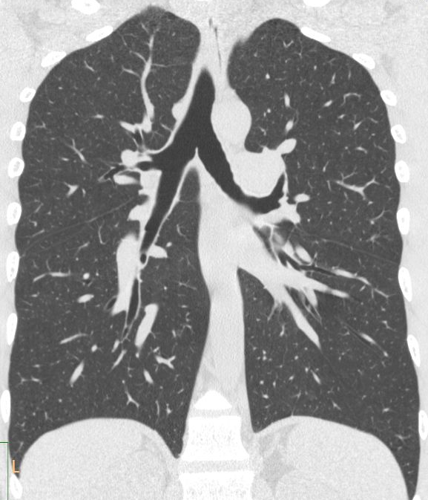
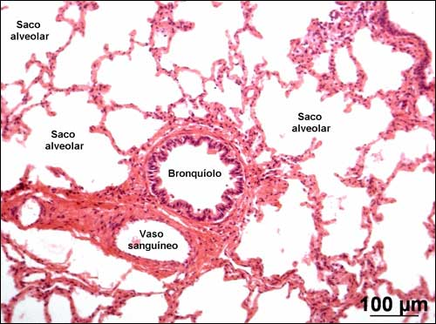
Parénquima pulmonar
-1000 UH
-880 UH
Unidades Hounsfield
Hueso
(1000 UH)
Agua
0 UH
Aire
(-1000 UH)
Clin Radiol 1991;43:238-242

Slide 4
Patrón en Mosaico
Definición
Patrón de diferente atenuación
(Aéreas hipodensas e hiperdensas)
Distribución parcheada
Configuración geográfica
Sociedad de Fleischner - Glosario
Diferenciación sutil
Difícil diferenciar entre área normal y patológica

Slide 5
Patrón en Mosaico
Causas etiológicas
Hipodensa
Enf. obstructiva vía aérea
Enf. vascular oclusiva
Hiperdensa
Enf. Intersticio - alveolar

Slide 6
Patrón en Mosaico
Fisiopatología
Enf. obstructiva vía aérea
Atrapamiento aéreo
Vasoconstricción
J. Appl. Physiol. 1999;86:701-708
Notes:
Hematosis

Slide 7
Patrón en Mosaico
Fisiopatología
Enf. obstructiva vía aérea
Atrapamiento aéreo
Vasoconstricción
Etiología
Asma
Bronquiolitis constrictiva
Bronquiolitis celular
Bronquiectasias
Otras

Slide 8
Patrón en Mosaico
Fisiopatología
Enf. Vascular oclusiva
Disminución del número y tamaño de los vasos.
Congestión del área sana.

Slide 9
Patrón en Mosaico
Fisiopatología
Enf. Vascular oclusiva
Disminución del número y tamaño de los vasos.
Congestión del área sana.
Etiología
TEP crónico.
Hipertensión pulmonar 1°
Enf. del colágeno.
Vasculitis - pulmonares
Otras

Slide 10
Patrón en Mosaico
Fisiopatología
Enf. Intersticial parcheada
Infiltrados intersticiales o alveolares.
Vidrio esmerilado.

Slide 11
Patrón en Mosaico
Fisiopatología
Enf. Intersticial parcheada
Infiltrados intersticiales o alveolares.
Vidrio esmerilado.
Etiología
Infecciones pulmonares.
Neumonía aspirativa
Neumonía descamativa.
Otras

Slide 12
Patrón en Mosaico
Diagnostico?
Clínica
Signos tomográficos
Intersticio peribronquial
Tamaño y numero de vasos
TC en espiración
Atrapamiento aéreo.

Slide 13
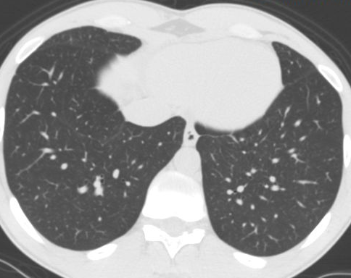
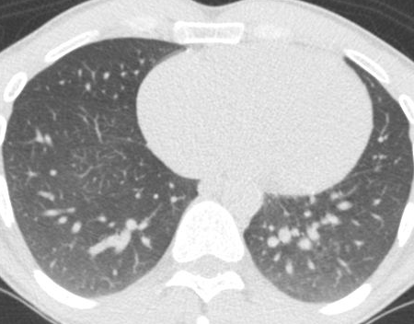
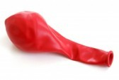
Espiración normal
TC de BAJA DOSIS (mAs)
Inspiración
Espiración
Espiración Normal
Aumento homogéneo de la densidad pulmonar
Disminución de volumen pulmonar

Slide 14
Interpretación
Acentuación del patrón en mosaico
Áreas con mayor densidad y menor volumen
Expulsaron aire
Inspiración
Espiración
Áreas con igual densidad y volumen
No expulsaron aire
Notes:
Área Hipodensa: Igual densidad. Área Hiperdensa: menor densidad

Slide 15
Interpretación
ATRAPAMIENTO AEREO
Inspiración
Espiración
Notes:
Area Hipodensa: Igual volumne. Area Hiperdensa: menor volumen

Slide 16
Interpretación
Mujer 35 años
Disnea grado II – III
TBQ
Asmática severa
Engrosamiento
intersticio peri-bronquial
Inspiración
Menor n° y tamaño de vasos
Espiración

Slide 17
Patrón en Mosaico
Patología INFLAMATORIA de la pequeña vía aérea
ATRAPAMIENTO AEREO

Slide 18
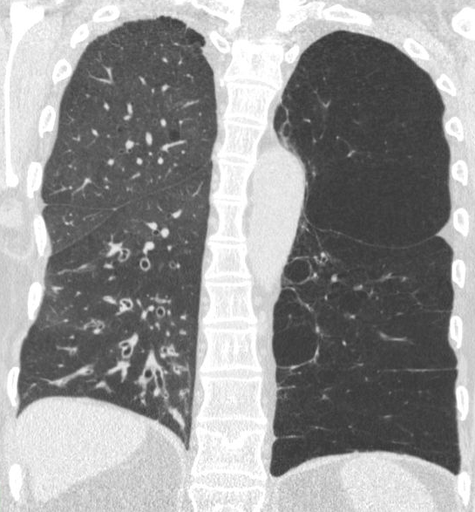
Mosaico x Enf. vía aérea
Engrosamiento
intersticio peri-bronquial
Menor n° y tamaño de vasos
Hombre 57 años
Trasplantado hace 2 años x EPOC severo
Disnea grado III - IV

Slide 19
Mosaico x Enf. vía aérea
ATRAPAMIENTO AEREO
Engrosamiento peribronquial solo presente en 70% de los casos
ATRAPAMIENTO AEREO
Bronquiolitis constrictiva
Radiology 1997;205:465-470

Slide 20
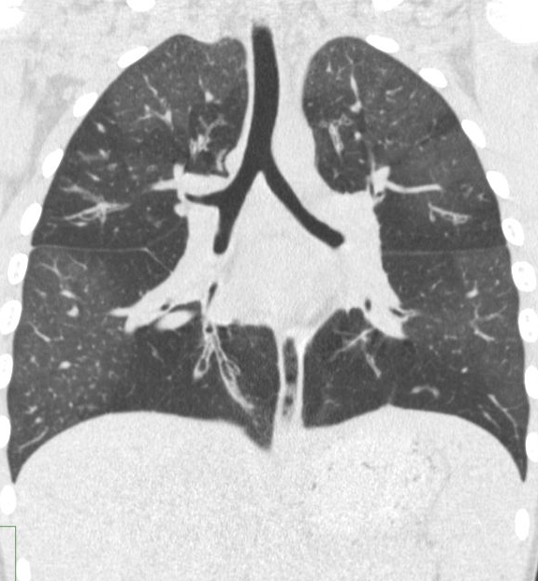
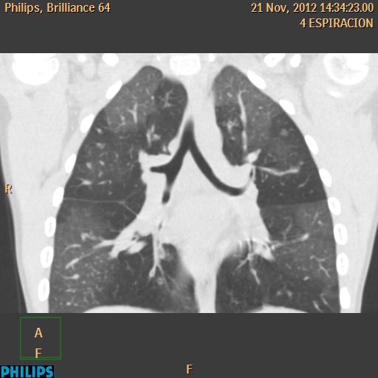
Mosaico x Enf. vía aérea
Mujer
14 años
Enf. conocida
Fibrosis quística

Slide 21
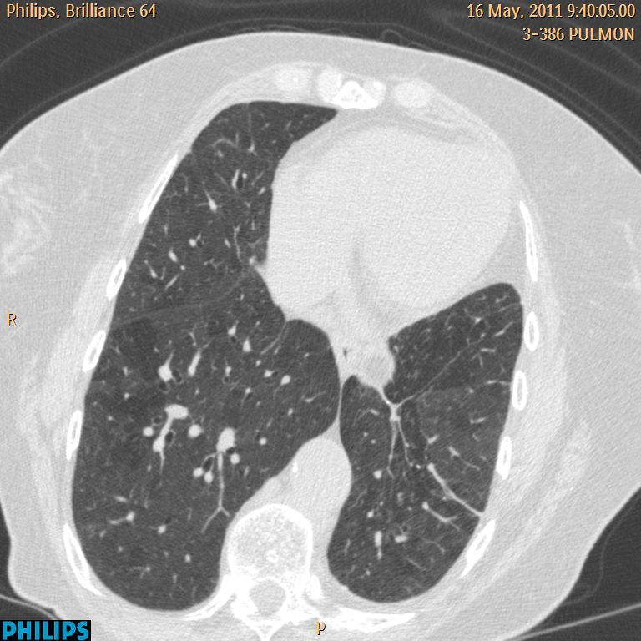
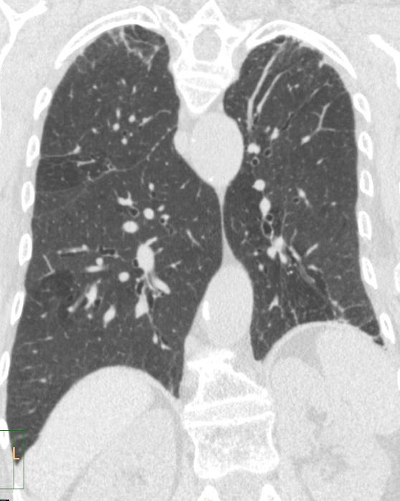
Patrón en Mosaico
N° y tamaño de vasos
RELATIVO
Presente en 68% de los pacientes
SIN engrosamiento del
intersticio peri-bronquial
Radiology 1998;206:89-94

Slide 22
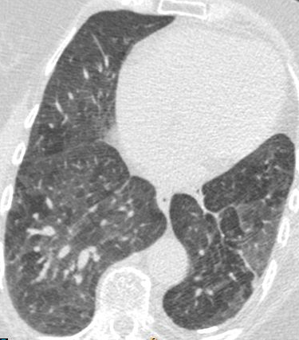
Patrón en Mosaico
Menor Acentuación del patrón en mosaico
Áreas con mayor densidad y menor volumen
Expulsaron aire
Inspiración
Espiración
Áreas mayor densidad y MENOR volumen
Expulsaron aire

Slide 23
Patrón en Mosaico
Mujer 49 años
Disnea grado II – III
No TBQ
Lesiones cutáneas
SIN ATRAPAMIENTO AEREO
Inspiración
Espiración

Slide 24
Patrón en Mosaico
Vasculitis - pulmonar
Enf. de Wegener
Enf. de Churg – Strauss
Poliangeítis microscópica
Arch Bronconeumol. 2012;48(11):410–418
ENF. VASCULAR OCLUSIVA
Poliangeítis microscópica

Slide 25
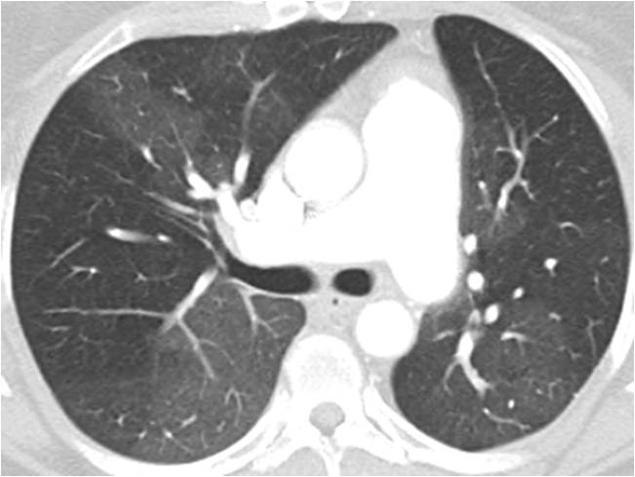
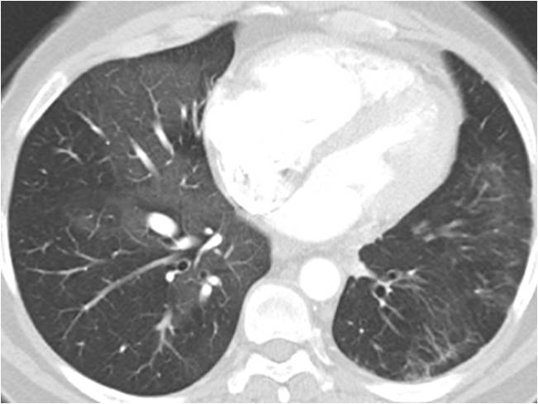
Patrón en Mosaico
Dilatación de art pulmonares
Dilatación de AD
Inversión del septo IV
Inspiración
Espiración
Perfusión en mosaico
o
Oligohemia en mosaico
TEP crónico

Slide 26
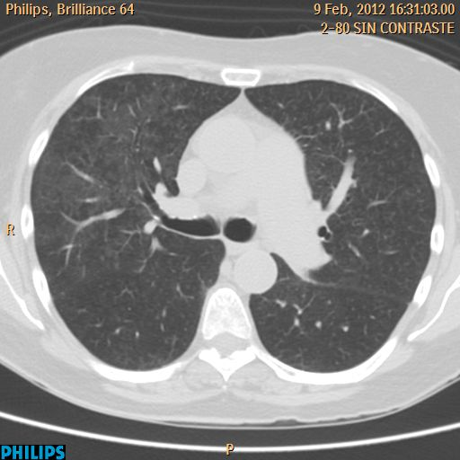
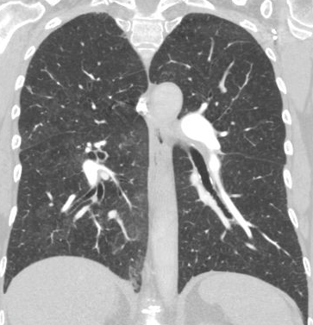
Patrón en Mosaico
SIN engrosamiento del
intersticio peri-bronquial
Igual n° y tamaño de vasos

Slide 27
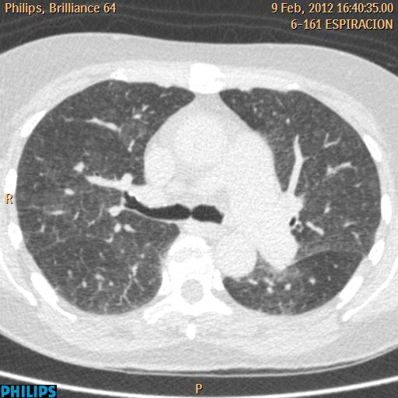
Patrón en Mosaico
Desaparición del patrón en mosaico
Áreas con igual densidad
Expulsaron aire
Inspiración
Espiración
Áreas con mayor densidad
Expulsaron aire
Varón 75 años
Disnea leve y fiebre de varios días.
Tos seca productiva

Slide 28
Patrón en Mosaico
ENF. INTERSTICIAL
Neumonía por mycoplasma

Slide 29
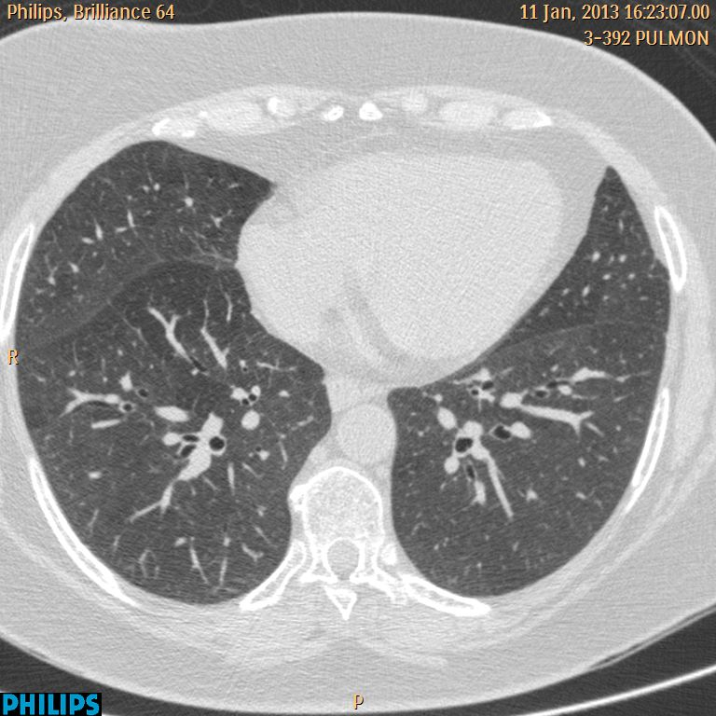
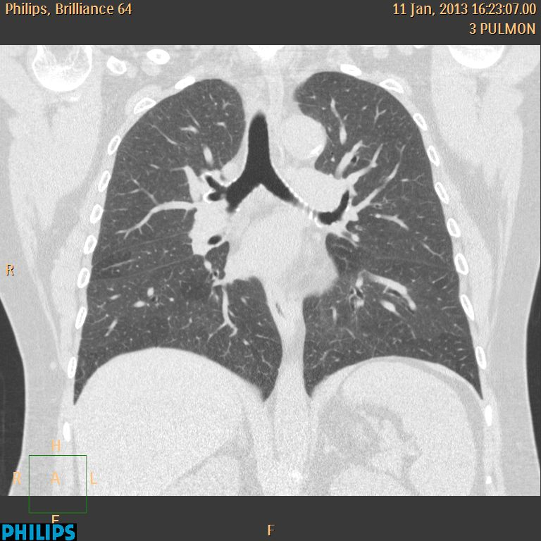
Patrón en Mosaico
Igual n° y tamaño de vasos
SIN engrosamiento del
intersticio peri-bronquial
Varón 61 años
Disnea leve y tos no productiva.
TBQ 35 paq/año

Slide 30
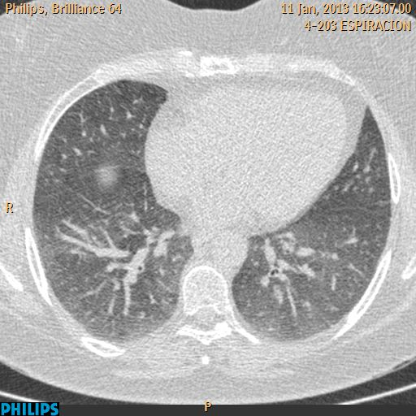
Patrón en Mosaico
Desaparición del patrón en mosaico
Inspiración
Espiración
ENF. INTERSTICIAL
Neumonía descamativa

Slide 31
Conclusión
Enf. Vía aérea
Enf. vascular
Enf. Intersticial
Patrón con aéreas hipo e hiperdensas de diferenciación sutil.
Difícil diferenciar aéreas normales de patológicas.
Interpretación: Clínica, intersticio peribronquial, numero y tamaño de vasos, signos de HP y atrapamiento aéreo.
Realizar TC en espiración
Acentuación
Disminución
Desaparición

Slide 32
Muchas Gracias
Instituto Radiológico
Mar del Plata - Argentina
sebastianrossini@iradiologico.com.ar
FAARDIT

